Slide 1


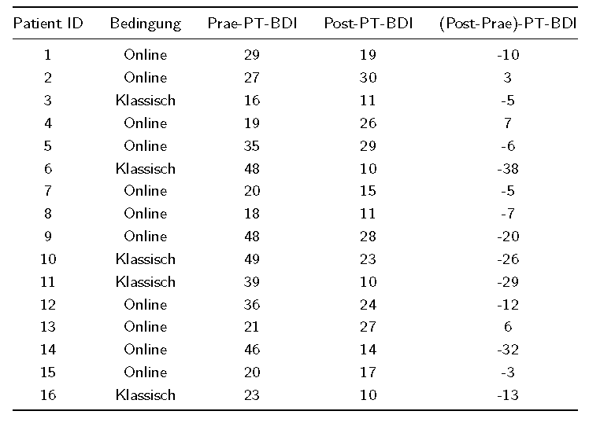


Wir nehmen an, dass die BDI Score Abweichungen der Proband:innen Realisierungen
unabhängiger und identisch normalverteilter Zufallsvariablen sind.
Modellierung
Modell
Realität
Zufallsvorgang
Wahrscheinlichkeitstheorie
$$y_{1j}=μ_{1}+ε_{1j} , ε_{1j}∼N\left(0,σ^{2}\right), j=1,…,n_{1}$$
$$y_{2j}=μ_{2}+ε_{2j} , ε_{2j}∼N\left(0,σ^{2}\right), j=1,…,n_{2}$$
Klinische Studie zum Vergleich der Effekte von
Face-to-Face und Online PT bei Depression
$$𝔼\left(ε_{ij}\right)=0, 𝕍\left(ε_{ij}\right)=σ^{2} ∀ i,j$$
$$ℂ\left(ε_{ij},ε_{kl}\right)=0 ∀ i≠k,j≠l$$
Vorhersagen

